Slide 1



Депозити в дорогоцінних металах
Їх переваги та недоліки
Підготували
Учениці 11-М класу
Євграфова і Медяник

Slide 2


Депозит - це грошові кошти в готівковій або безготівковій формі у валюті України або в іноземній валюті або банківські метали, які банк прийняв від вкладника або які надійшли для вкладника на договірних засадах на визначений строк зберігання чи без зазначення такого строку (під процент або дохід в іншій формі) і підлягають виплаті вкладнику відповідно до законодавства України та умов договору.

Slide 3


Принести прибуток можуть лише довготривалі вкладення
На "металевих" депозитах фізичні особи розміщують не один кілограм дорогоцінних металів. Це при тому, що держава не гарантує повернути такі внески у разі банкрутства фінустанови.

Slide 4
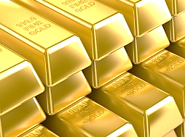

Металеві депозити приносять дохід
Нестабільність долара і національної валюти змушують громадян замислюватися про надійніші способи збереження своїх заощаджень. Одним з найбезпечніших варіантів вкладення засобів банкіри називають відкриття депозитного рахунку, номінованого в дорогоцінних металах.
"Металеві" депозити (золото, срібло, платина і паладій), у зв'язку з постійним ростом цін на дорогоцінні метали, не тільки зберігають гроші від інфляції, але і приносять дохід.
Українські банки активно пропонують різні депозитні програми, номіновані в дорогих металах. Конкуренція між банками за вкладників постійно посилюється. Аби привернути вкладників, вони підвищують ставки по депозитах в дорогоцінних металах.

Slide 5
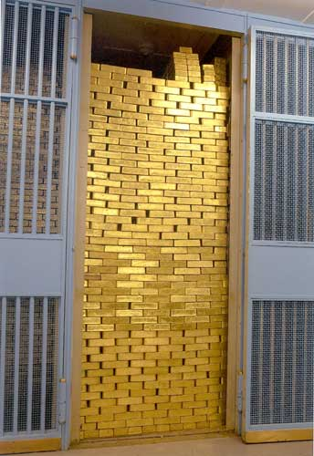
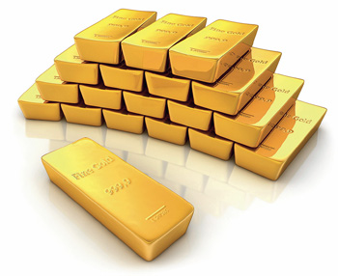
Не все те золото...
Розміщуючи гроші на "металевих" рахунках, варто знати, що крім ставки, вкладник має нагоду заробляти і на підвищенні цін на вибраний метал.
Але банкам економічно невигідно працювати з дешевшим металом – сріблом, а коло клієнтів, охочих розмістити депозити в платині, обмежено.
Недоліком "золотого" депозиту є великий розмір мінімального внеску. У золоті мінімум 50 г. Пояснють це тим, що приймати внески, менші за вагою, для них невигідно, оскільки фінустанови зазнають додаткові витрати на експертизу злитків, що приймаються на депозит.

Slide 6

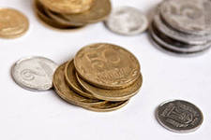
Псевдодепозити
Відкриваючи депозити у дорогоцінних металах, вкладнику варто врахувати, що при банкрутстві фінустанови компенсація з Фонду гарантування внесків фізичних осіб йому не виплатить.
Терміни, на які можна відкрити "золотий" депозит, більш тривалі, ніж у звичного "грошового" депозиту. Якщо відкрити депозит в гривні в деяких банках можна і на термін менше трьох місяців, то в "золоті" мінімальний термін внеску складе 365 днів.

Slide 7

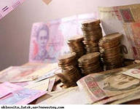
Про ризики
Прибутковість депозиту, номінованого в банківських металах, постійно коливається. Тобто інвестиції в золото – це ризик. У кращому разі клієнту потрібно зуміти вдало купити і вдало продати злитки. Тому "золоті" депозити – це дуже складна послуга.
Висновок
Різниця між цінами покупки і продажі злитків значна. Злитки не так легко продати, адже купують їх лише в окремих установах. Тому для масового споживача відкриття депозитів в дорогоцінних металах може бути не дуже вигідно.

Slide 8
Джерела:
1

